Slide 1

Modeli u Laravelu

Slide 2
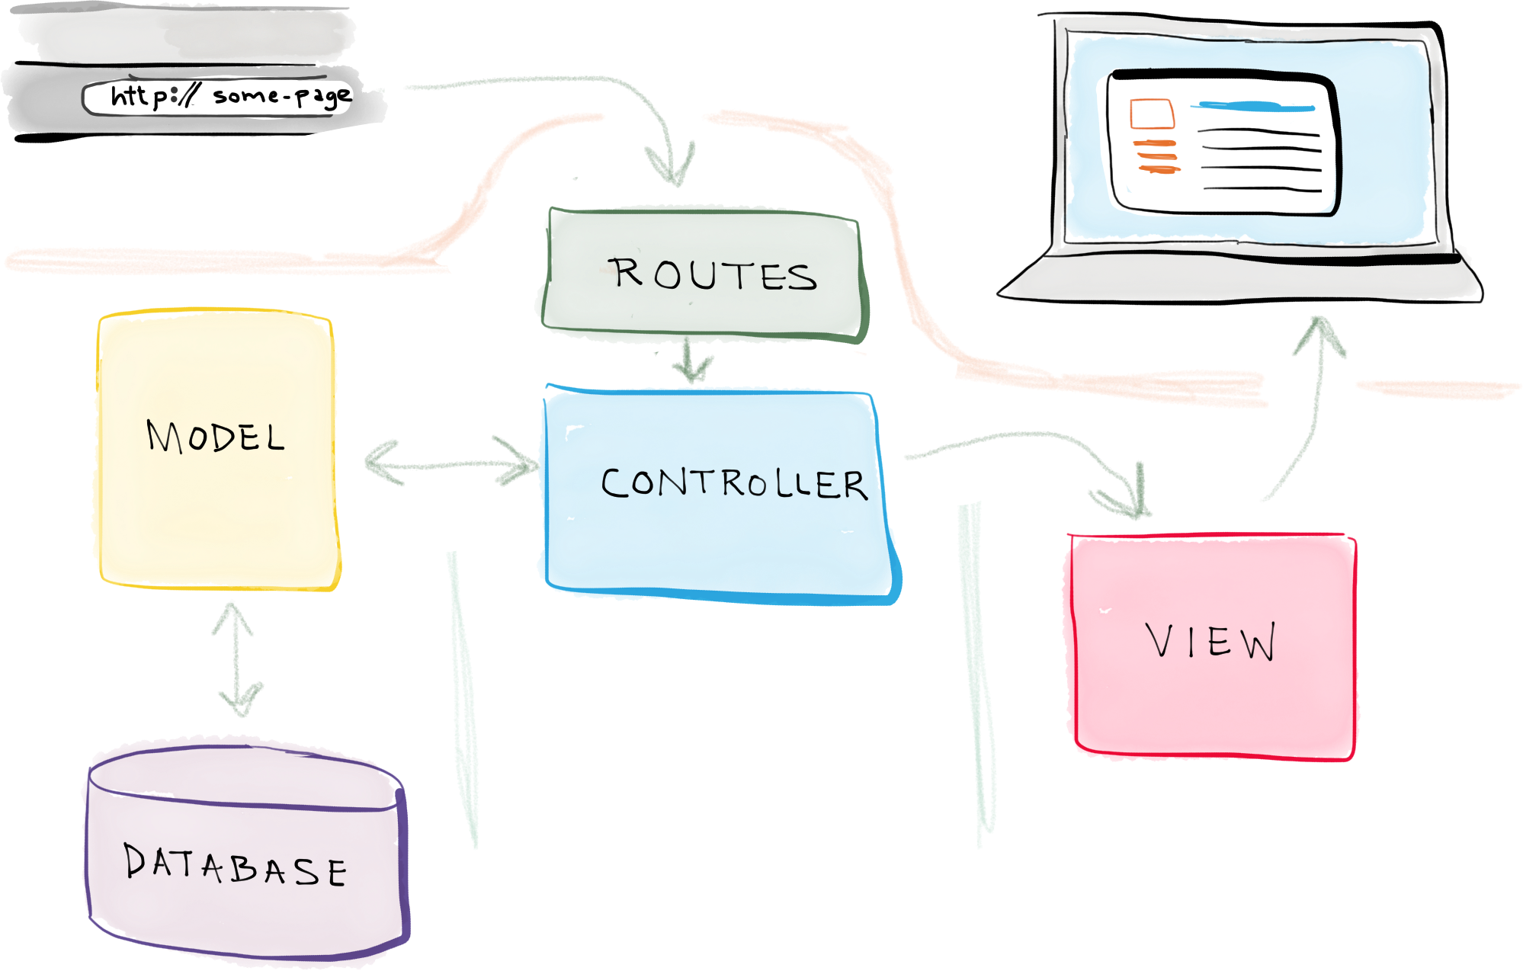

Slide 3
Modeli u Laravelu
Modeli u Laravelu se zaduženi za obradu i uzimanje (dohvatanje) podataka
Najčešće su realizovani kroz rad baze podataka
Obradu i uzimanje podataka diktira kontroler koji podatke dobijene od modela dalje prosleđuje pogledu (view-u) kako bi oni bili prikazani.

Slide 4
Modeli u Laravelu
Veza sa bazom podataka u Laravelu ostvarujemo podešavajući pristupne parametre koji se nalaze u .env konfiguracionom fajlu
DB_CONNECTION=mysql
DB_HOST=127.0.0.1 // server baze podataka
DB_PORT=3306
DB_DATABASE=laravel // naziv baze podataka
DB_USERNAME=root // korisničko ime u bazi
DB_PASSWORD= // lozinka za pristup bazi

Slide 5
Modeli u Laravelu
Pokrenite server i u phpMyAdmin kreirajte bazu podatka koju ćete koristiti u svom projektu. Vodite računa o tome da u .env fajlu postavite odgovarajuće parametre.
DB_CONNECTION=mysql
DB_HOST=127.0.0.1 // server baze podataka
DB_PORT=3306
DB_DATABASE=laravel // naziv baze podataka
DB_USERNAME=root // korisničko ime u bazi
DB_PASSWORD= // lozinka za pristup bazi

Slide 6
Migracije u Laravelu

Slide 7
Migracije u Laravelu
Migracije u Laravelu nam omogućuju lako i jednostavno kontrolisanje i modifikovanje baze podataka uz pomoć PHP koda.
Migracije su nešto slično Version Control-u, pri čemu se one primenjuju nad bazama podataka.
Za kreiranje migracija koristićemo Artisan

Slide 8
Kreiranje tabele svih migracija
Da bismo kreirali tabelu u kojoj će se nalaziti sve migracije u redosledu u kome su one izvršavane koristimo komandu: php artisan migrate:install
Ili možete specificirati koju bazu koristite komandom:
php artisan migrate:install --database=mysql
Ovom komandom smo dobili tabelu migracija (proveriti phpMyAdmin) i u njoj će biti zabeležene sve migracije koje budemo pravili u našem projektu

Slide 9
Kreiranje tabele u bazi podataka
Da bismo kreirali tabelu u bazi podataka, koristićemo sledeću komandu:
php artisan make:migration create_ime_tabele_table
--create=ime_tabele
Da bismo izvršili sinhronizaciju sa phpMyAdmin moramo da izvršimo komandu:
php artisan migrate

Slide 10
Kreiranje tabele u bazi podataka
Migracija koju smo upravo kreirali će se nalaziti u folderu database/migrations sa strukturom: datum_vreme_create_ime_tabele_table
Migracije automatski dodeljuju svakoj svojojkomandi datum i vreme, kako bi Laravel mogao da odredi redosled migracija
Svim fajlovima prilikom kreiranja migracije se automatski dodaje ekstenzija .php jer se prilikom izvršavanja migracija koristi PHP za kompajliranje

Slide 11
Kreiranje tabele u bazi podataka
Kada otvorite kreirani .php fajl (migraciju), vidite da je Laravel sam definisao neka polja (kolone) i neke metode.
Klasa migracije sadrži dve metode:
up( ) koja se koristi za dodavanje nove tabele, njenih kolona, njihovih tipova,...
down( ) koja služi da pokrene brisanje tabele ukoliko ona već postoji u bazi

Slide 12
Kreiranje tabele u bazi podataka
Za kreiranje tabele unutar migracije, koristimo statički metod Schema::create( ) i kreiranje tabele vršimo unutar up( ) metoda migracije.
Create( ) metod prihvata dva argumenta:
Naziv tabele
Funkciju koja kao argument prihvata objekat $table klase Blueprint koji se koristi za definisanje nove tabele u bazi

Slide 13
Dodavanje polja tabeli
Sva polja u tabeli se dodaju na isti način naredbom:
$table-> tip(‘naziv_kolone’)
Najkarakterističniji tipovi podataka su:
$table → bigInteger(’naziv_kolone’)
prihvata celobrojne vrednosti do 20 cifara dužine
$table → boolean(’naziv_kolone’)
prihvata true(1)/false(0) vrednosti
$table → date(’naziv_kolone’)
prihvata datume u formatu gggg-mm-dd
$table → dateTime(’naziv_kolone’)
prihvata datum i vreme u formatu gggg-mm-dd hh:mm:ss

Slide 14
Dodavanje polja tabeli
$table → string(’naziv_kolone’, broj_karaktera)
podrazumevano prihvata tekst to veličine 1MB ukoliko se ne doda drugi (opcioni) parametar koji određuje broj karaktera koje polje može sadržati
$table → text(’naziv_kolone’)
prihvata tekstualni sadržaj
$table → decimal(’naziv_kolone’)
prihvata decimalne vrednosti
table → binary(’naziv_kolone’)
prihvata binarni sadržaj
$table → unique(’naziv_kolone’)

Slide 15
Dodavanje polja tabeli
$table → timestamps()
dodaje created_at i updated_at kolone i u njima beleži vrednosti koda je polje dodato, a kada je vršena njegova poslednja izmene
Pored tipa, koloni je moguće dodati i neku drugu vrednost:
→ autoIncrement()
Koloni daje svojstvo primarnog ključa i dodavanjem svakog novog reda njena vrednost se automatski inkrementira
→ default(’podrazumevana_vrednost’)
Specificira podrazumevanu (default) vrednost kolone
→ first()
Postavlja kolonu da bude prva u tabeli

Slide 16
Dodavanje polja tabeli
Ne zaboravite da nakon napravljenih izmena uvek morate izvršiti migraciju komandom:
php artisan migrate
Nekada je moguće da se Artisan „boji“ da će potencijalno izgubiti neke podatke, pa taj rizik možete da prevaziđete komandom
php artisan migrate -force

Slide 17
Migracije unazad
Migracije možete vratiti jedan korak unazad:
php artisan migrate:rollback
Ili možete vratiti više koraka unazad
php artisan migrate:rollback --step=broj_koraka
Ukoliko želite, možete poništiti izvršene migracije i vratiti se „na početak“
php artisan migrate:reset

Slide 18
Migracije i relacije

Slide 19
Relacije
Migracije u Laravelu podržavaju i kreiranje stranih ključeva koji se i ovde koriste za povezivajne tabela
Laravel podržava relacije koje smo do sada koristili u MySQL-u i to su:
1:1 – Jedan prema jedan ( one to one )
1:N – Jedan prema više
N:M – Više prema više

Slide 20
Relacije
Da bismo mogli da realizujemo relacije među tabelama (migracijama) u Laravelu, najpre je potrebno da napravimo klasu koja nosi naziv tabele i nasledjuje ugrađenu klasu Model, a veze (relacije) se definišu tako što pravimo funkcije (metode) za povezivanje
Klase kreiramo u folderu App, a praktično je u folderu App napraviti i podfolder Modeli (Models) gde ćemo smeštati sve klase.
Uvreženo je pravolo da se klase nazivaju velikim početnim slovom.
Sva klase imaju ekstenziju .php.

Slide 21
Relacije
Kada se prave relacije među tabelama u Laravelu, preporučuje se da se kalsa i tabela zovu isto. Takođe, preporučuje se da se koristi engleski jezik prilikom kreiranja naziva tabela i naziva atributa u tabelama, da bi se smanjile potencijalne greške.

Slide 22
Migracije – Relacija 1 : 1

Slide 23
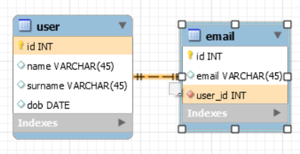
1:1 – Relacioni dijagram
Jedan korisnik može imati samo jedan email.

Slide 24
1:1 – User migracija
public function up() {
Schema::create(‘user', function (Blueprint $table) {
$table->bigIncrements('id');
$table->string('name');
$table->string('surname');
$table->date(‘dob');
$table->timestamps();
});
}

Slide 25
1:1 – Email migracija
public function up(){
Schema::create('email', function (Blueprint $table) {
$table->bigIncrements('id');
$table->string('email');
$table->integer(‘user_id');
$table->timestamps();
});
}

Slide 26
1:1 – Kalsa User
class User extends Model {
public function email(){
return $this->hasOne(Email::class);
}
}
Korisnik ima jedan email i strani ključ je u tabeli email.
Ukoliko želimo automatsko dodavanje stranog ključa, uvek ga nazivati tabelaIzKojePotice_id U ovom slučaju user_id

Slide 27
1:1 – Kalsa User
class Email extends Model{
public function user(){
return $this->belongsTo(User::class);
}
}
Email pripada jednom korisniku i u tabeli email se nalazi strani ključ ( user_id )
Kada izvršimo migraciju, strani ključ se automatski doda u phpMyAdmin u tabeli email.

Slide 28
1:1 – Kalsa Email – 2. verzija
class Email extends Model {
public function user() {
return $this->belongsTo(User::class, 'my_id');
}
}
Ukoliko smo strani ključ nazvali nekako drugačije npr. umesto user_id (kako je to pravilima predviđeno) mi nazovemo strani ključ my_id onda moramo to i naznačiti prilikom kreiranja veze.
return $this- >belongsTo(User::class, ‘my_id');

Slide 29
Migracije – Relacija 1 : N

Slide 30
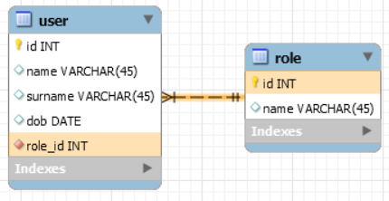
1:N – Relacioni dijagram
Jedan korisnik može imati samo jednu privilegiju u sistemu,ali jednu istu privilegiju može imati više korisnika

Slide 31
1:N – Jedan prema više
Isto kao i u MySQL modelima, moramo dodati strani ključ u tabeli u kojoj imamo smernicu više
Strani ključ dodajemo nakon osnovnih kolone i dajemo mu naziv koji sadrži naziv tabele sa kojom ga povezujemo, donja crta, id. U našem slučaju to će biti user_id
Kao i do sada, strani ključ mora biti istog tipa kao primarni ključ ( id ) u rabeli user

Slide 32
1:N – Role migracija
public function up(){
Schema::create('role', function (Blueprint $table) {
$table->bigIncrements('id');
$table->string('name');
$table->timestamps();
});
}

Slide 33
1:N – User migracija
public function up() {
Schema::create(‘user', function (Blueprint $table) {
$table->bigIncrements('id');
$table->string('name');
$table->string('surname');
$table->date('dob');
$table->integer('role_id');
$table->timestamps();
});
}

Slide 34
1:1 – Kalsa User
class User extends Model {
public function email() {
return $this->hasOne(Email::class);
}
public function role() {
return $this->belongsTo(Role::class);
}
}

Slide 35
1:1 – Kalsa Role
class Role extends Model {
public function korisnik() {
return $this->hasMany(Korisnik::class);
}
}
Jedna rola može imati više korisnika, ta to zapisaujemo $this->hasMany(Korisnik::class);

Slide 36
Migracije – Relacija N : M

Slide 37
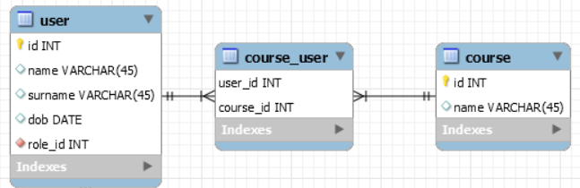
N:M – Relacioni dijagram
Jedan korisnik može slušati više kurseva i takođe jedan kurs može biti slušan od strane više korisnika

Slide 38
N:M – Više prema više
Isto kao i u MySQL modelima, za realizaciju N:M relacije nam jeneophodno postojanje međutabele koja sadrži strani ključ iz prve tabele i strani ključ iz druge tabele
Ova međutabela sa kod migracija naziva pivot tabelai njeno ime treba da sadrži navođenje imena tabela koje povezujemo
Pivod tabelu kreiramo komandom:
php artisan make:migration create_tabela1_tabela2_table --create=tabela1_tabela2

Slide 39
N:M – Više prema više
Prilikom kreiranja migracije praksa je tabele navoditi u abecednom redu, tako da će između course i user tabele prvo biti navedena course tabele pa tek onda user tabela.
php artisan make:migratuon create_course_user_table --create=course_user

Slide 40
N:M – Course migracija
public function up() {
Schema::create('course', function (Blueprint $table) {
$table->bigIncrements('id');
$table->string('name');
$table->timestamps();
});
}

Slide 41
N:M – Pivot migracija
public function up() {
Schema::create('course_user', function (Blueprint $table){
$table->bigIncrements('id');
$table->integer(‘user_id');
$table->foreign(‘user_id')->references('id')->on('users');
$table->integer('course_id');
$table->foreign(‘course_id')->references('id')->on(‘course');
$table->timestamps();
});
}

Slide 42
N:M – Klasa Course
class Course extends Model{
public function user() {
return $this->belongsToMany(Korisnik::class);
}
}

Slide 43
N:M – Klasa User
public function course() {
return $this->belongsToMany(Course::class);
}

Slide 44
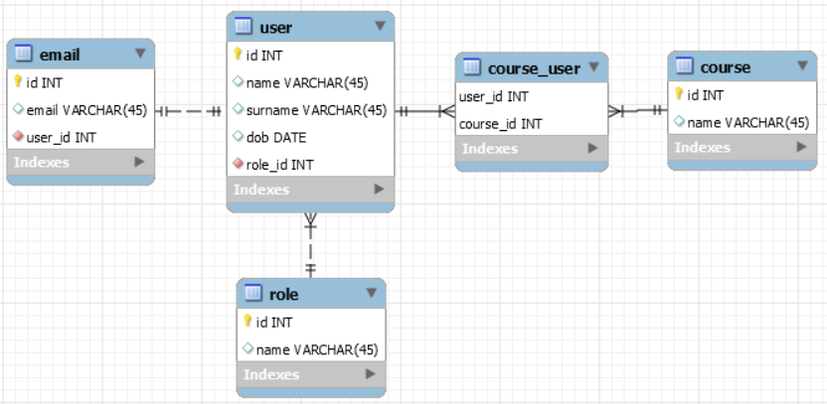
Baza podataka – relacioni dijagram

